Slide 1
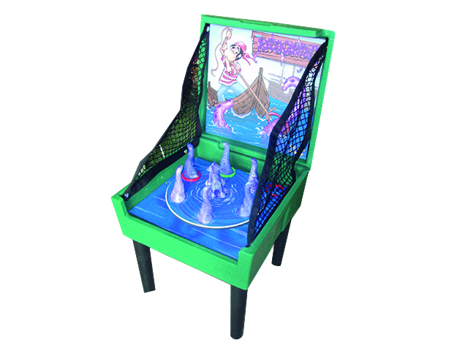
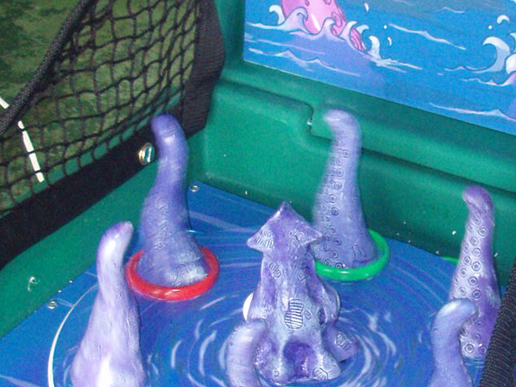
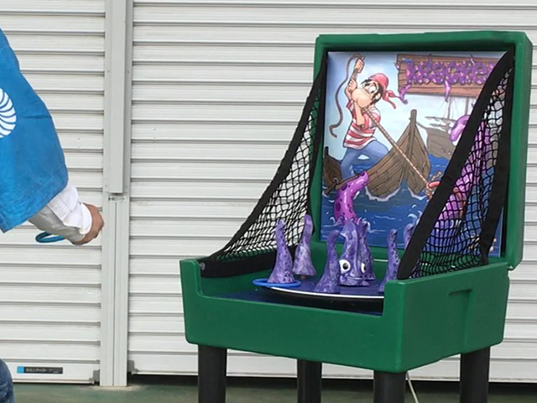
クラーケン輪投げ
クラーケンに輪を投げるゲーム！
回転するクラーケンの足に輪を投げます。
サイズ：W0.6×D0.7×H1.2ｍ
電源：100Ｖ15Ａ×1回路
対応人員：1名
運営要員：1名

